Slide 1
애자 장치 및 기타 참고 자료
31505 박기범

Slide 2
애자란?
철탑과 전선 사이를 절연시키고 지지할 목적으로 사용되는 고체 절연물

Slide 3
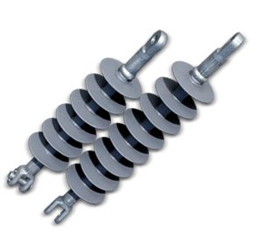
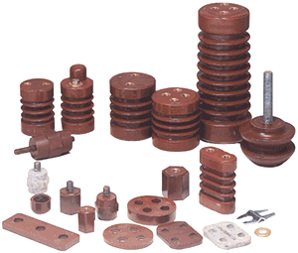
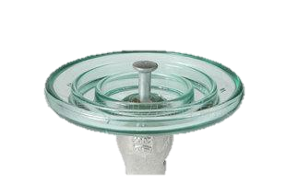
애자 장치
재질에 따른 분류
자기 애자
유리 애자
폴리머 애자
형상에 따른 분류
클레비스형
볼-소켓형
장간 애자

Slide 4
애자의 조건
충분한 절연내력을 가져야 한다.
외력이 가해졌을 때 충분한 기계적 강도를 유지해야 한다.
전기적 표면 저항을 갖고 있어야 하며 누설 전류가 매우 적게 흘러야 한다.
전기적 및 기계적 특성의 열화가 없어야 한다.

Slide 5
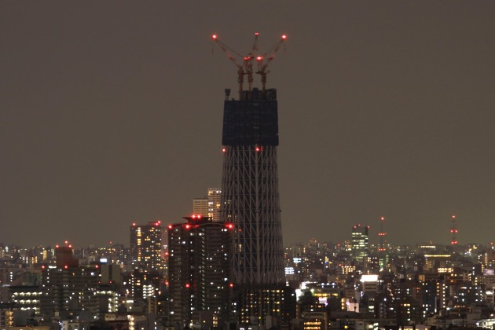
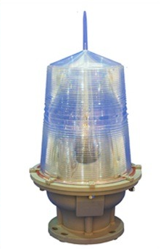
가공 송전 기타 설비 -항공 장애등-
항공기가 송전 철탑에 충돌하는 것 을 방지

Slide 6
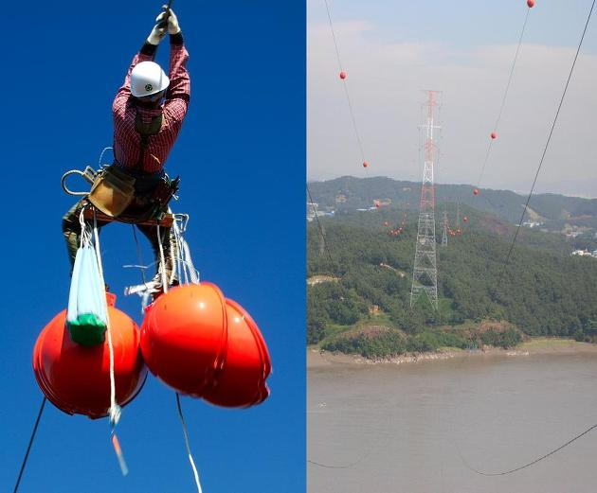
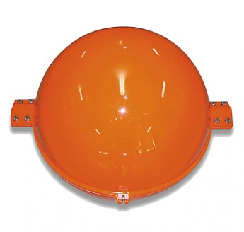
가공 송전 기타 설비 -항공 장애 표시구-
항공기가 주간에 충돌하는 것을 방지

Slide 7
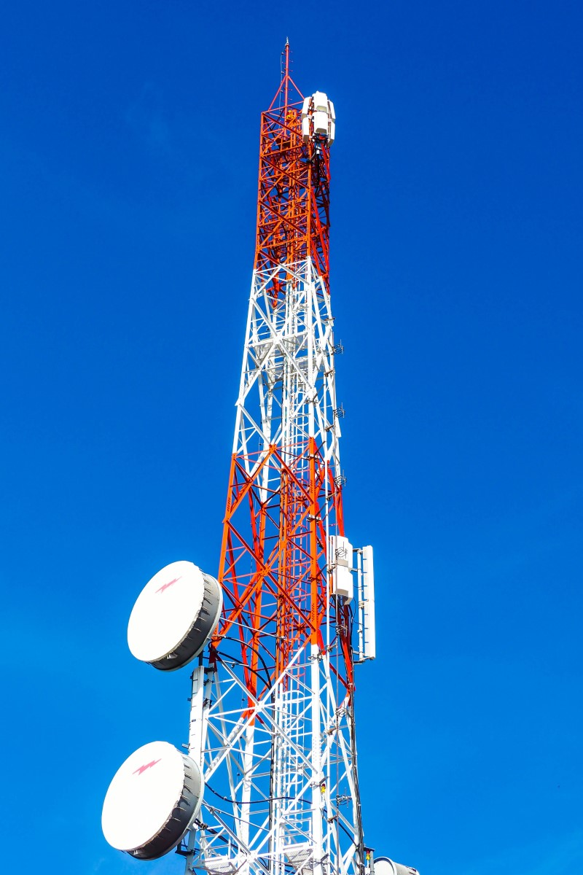
가공 송전 기타 설비 -항공 장애 표시 도장-
철탑을 9등분 하여 5등분 까지만 황적색, 백색으로 도장

